Slide 1
ALIMENTAZIONE
DALL’ A ALLA Z
Fast track
con luigi greco
ELFID
Napoli

Slide 2
ALIMENTAZIONE DALL’ A ALLA Z
A : Acqua - Annurca
B: Vitamina B12
C: Colazione
E : Erbe aromatiche
F : Fruttosio
G : Gusto
H : Ha Ha !
I : Industria
L: Latte
M: Mediterranea
N : Nasello
O : Olio d’oliva
P : Piramide - Pomodoro
Q : Què Tal !
R : RNA
S : Seitan
T :Tofu
U : Uovo
V : Vegani
Z : Zucchero.

Slide 3
MELE ANNURCHE ???
LE CONOSCETE ??

Slide 4
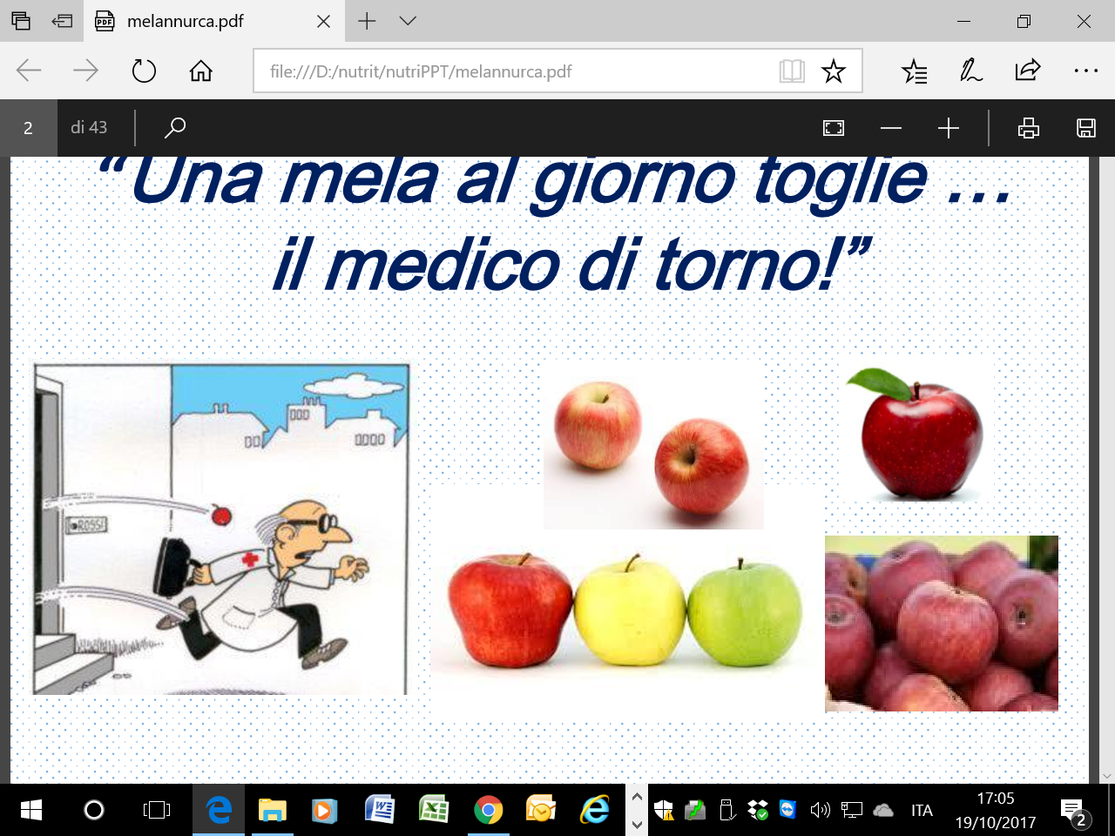

Slide 5
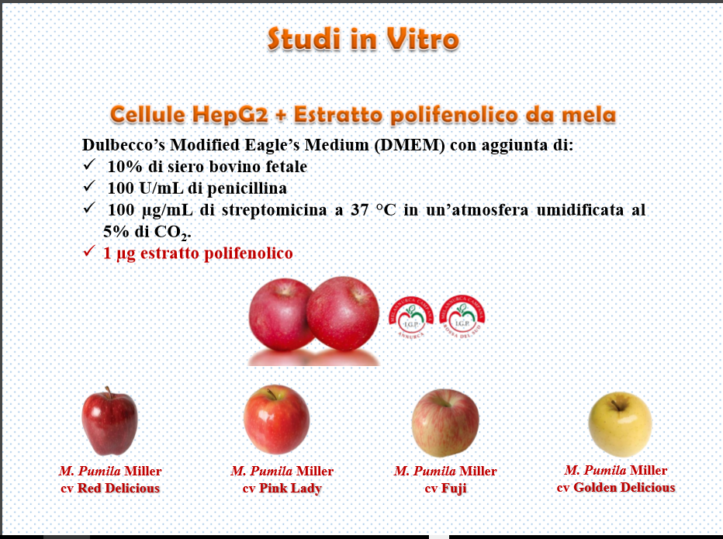

Slide 6
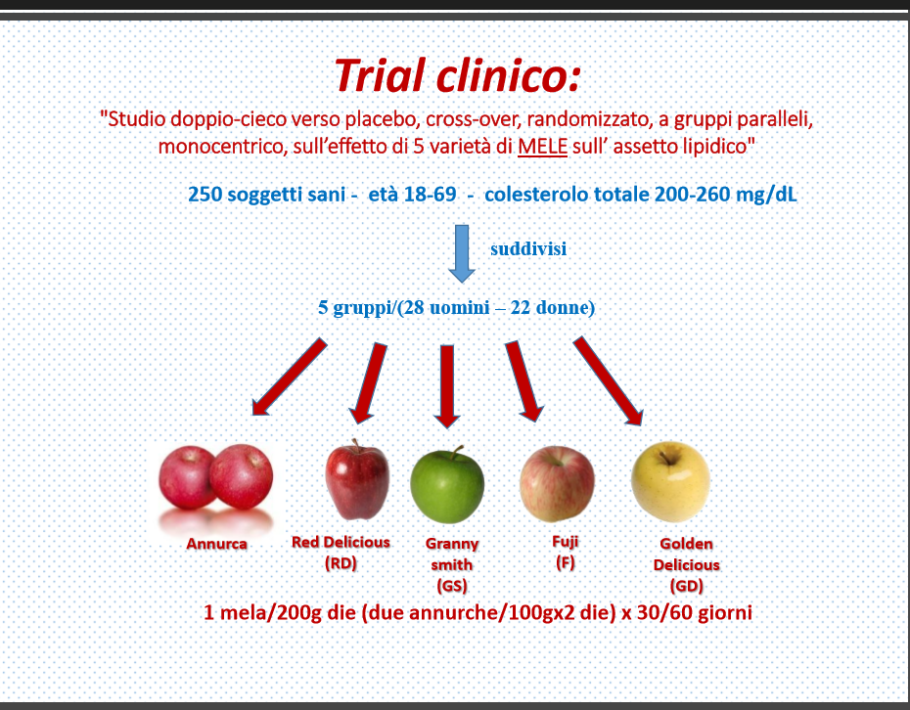

Slide 7
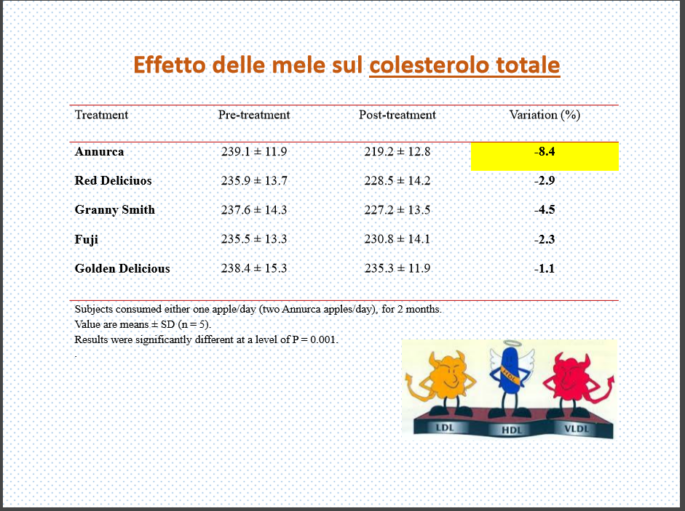

Slide 8
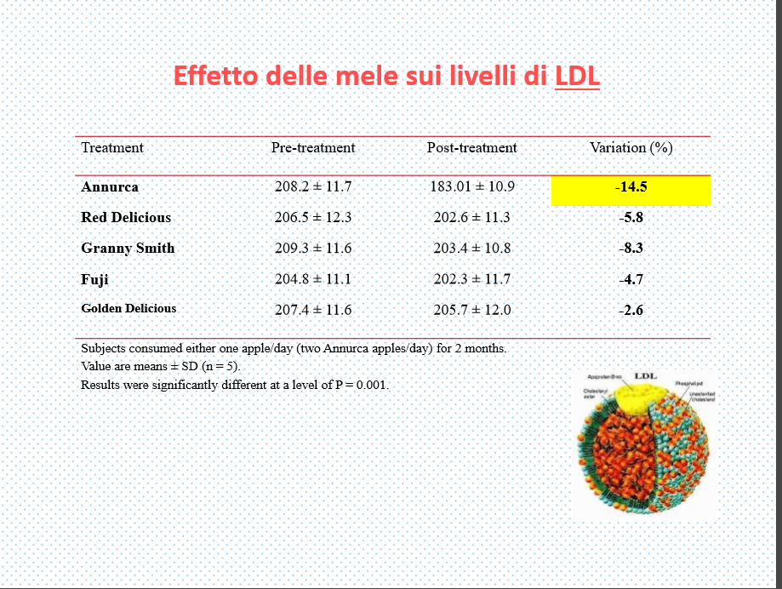

Slide 9
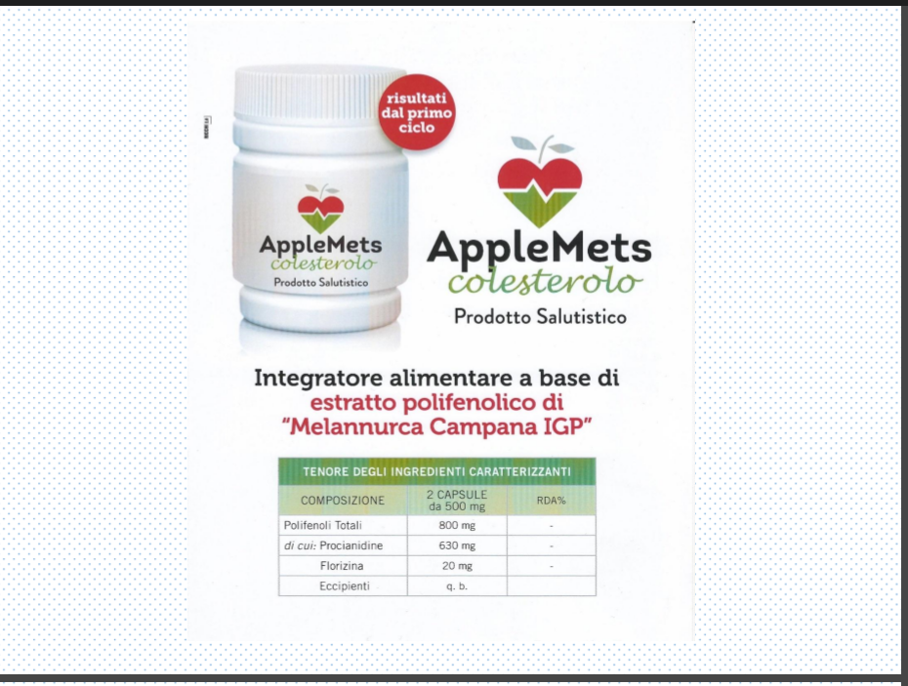

Slide 10
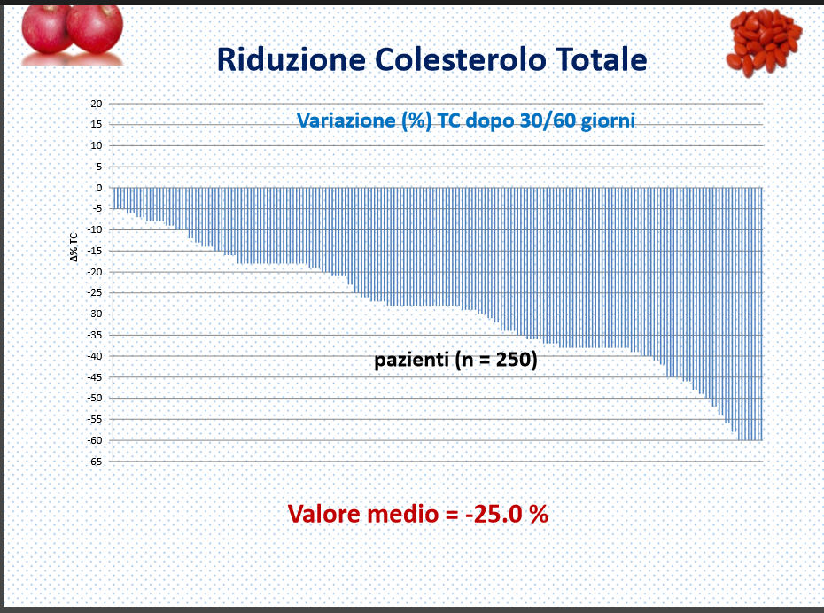

Slide 11
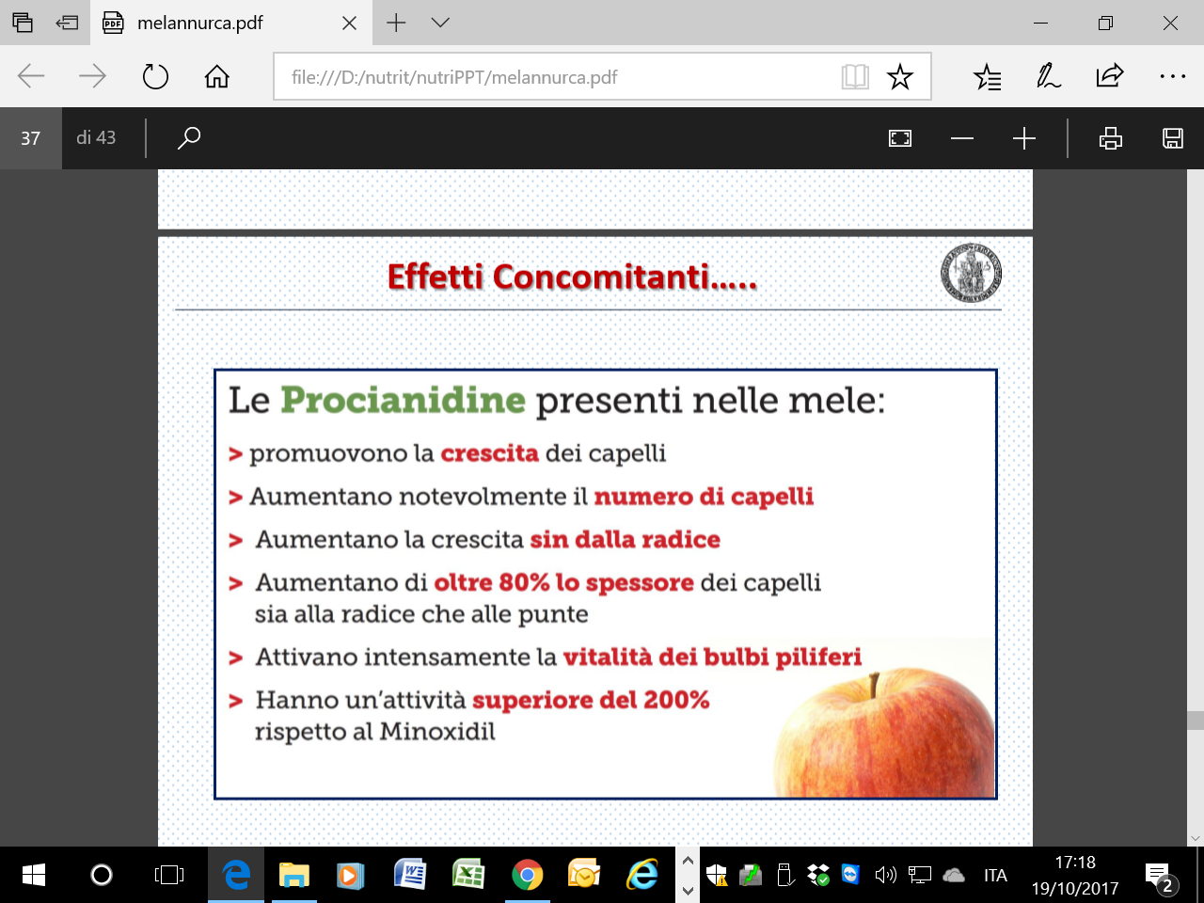

Slide 12
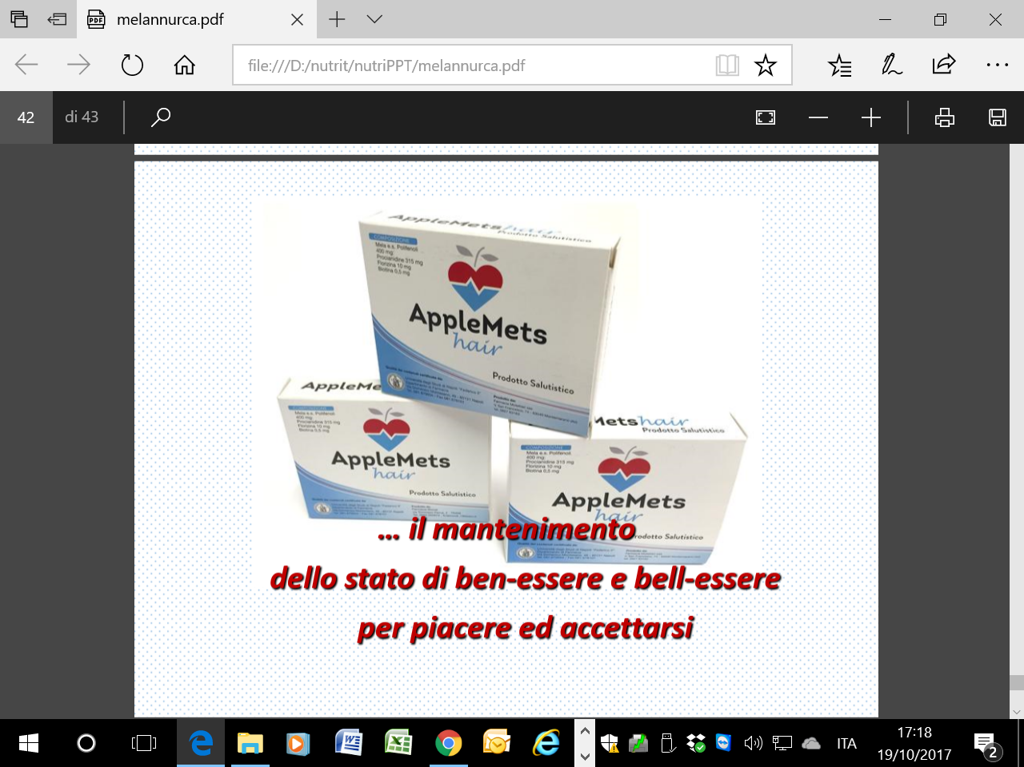

Slide 13
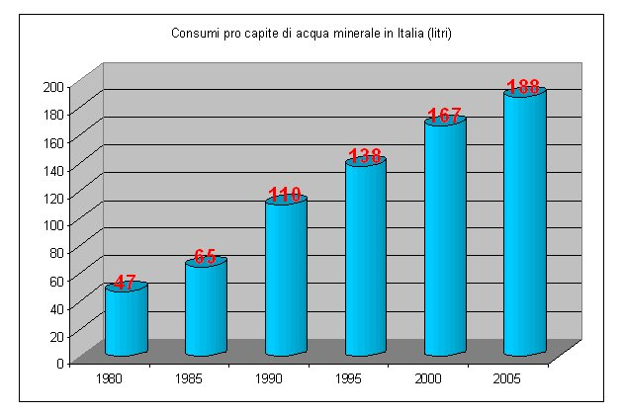
A= Acqua Minerale
ITALIANI !
Unici al mondo a consumare tanta Acqua Minerale

Slide 14
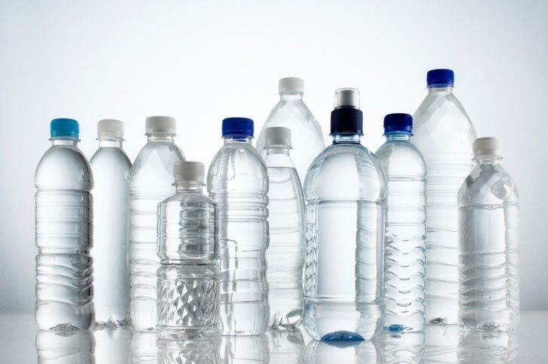
ACQUE A CONFRONTO!
 | AMOROSA | FERRARELLE | FIUGGI | GAUDIANELLO | PANNA | SANGEMINI
Residuo fisso (mg/l) | 20.2 | 1283 | 122 | 1125 | 142 | 988
Na (mg/l) | 4.03 | 49 | 6.4 | 129 | 6.4 | 19.6
Ca (mg/l) | 0.97 | 365 | 15.9 | 152 | 32.9 | 325.1
Fe (µg/l) |  | 2.24 | 0.67 | 11.70 | 0.05 | 0.68
Mg++ (mg/l) | 0.6 | 18 | 6.3 | 52 | 6.5 | 15.23
F- (mg/l) | 0.02 | 1.1 | Nd | Nd | 0.1 | Nd
Nitrati (mg/l) | 0.42 | 5 | 7 | 3 | 4.3 | 0.76

Slide 15
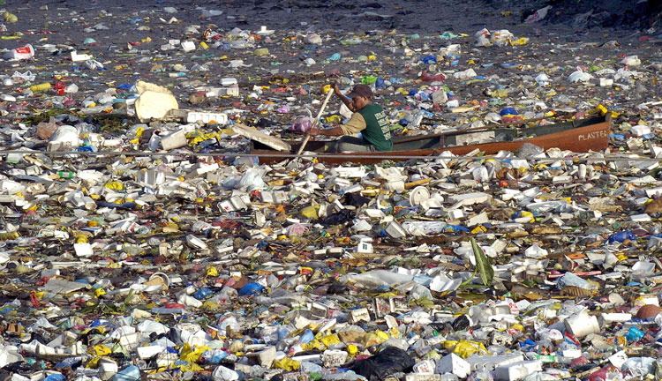
Le bottiglie sono prodotte con due plastiche diverse:
una è il Pet (Polyethylene Terephthalato),
il Lexan che altro non è che polibicarbonato.
Si sospetta che questa sostanza disperda bisfenolo A nei cibi e nei liquidi e i suoi effetti aumentano con le alte o le basse temperature.
Per produrre 1 chilo di Pet sono necessari 2 chili di petrolio. Ma non solo: per ogni chilo di Pet prodotto sono necessari 17,5 Kg di acqua. Dato che una bottiglia da 1,5 l pesa 35 gr, con 1 Kg di PET si fanno 30 bottiglie.
L’Italia è il Paese che consuma più acqua in bottiglia al mondo, con una media di quasi 190 litri a testa; il 65% è in bottiglie di plastica: «circa 9 miliardi di bottiglie che ogni anno percorrono, soprattutto su camion, migliaia di chilometri contribuendo fortemente al riscaldamento globale del Pianeta

Slide 16
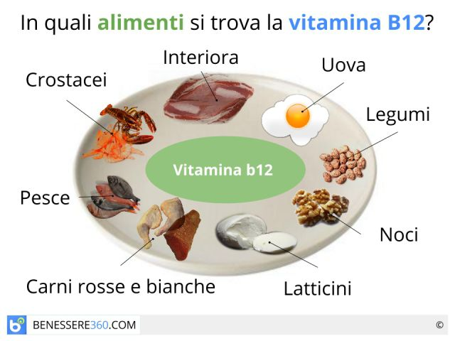

Slide 17
VITAMINA B12 Nelle persone che seguono una dieta vegetariana (e in particolare vegana) la causa di gran lunga più comune di carenza di Vitamina B12 è l'insufficiente apporto attraverso la dieta.
La B12 è contenuta esclusivamente nei cibi animali
Viene aggiunta nei cereali ‘fortificati’
Non è vero che i lieviti come il lievito di birra, il germe di grano, le alghe, il tempeh, il miso conterrebbero quantità adeguate di B12.
tali cibi non contengono affatto Vitamina B12, oppure contengono delle sostanze analoghe ma biologicamente inattive per l'organismo umano;
La carenza di questa Vitamina è un problema che riguarda solo i vegani e non i vegetariani, poiché questi ultimi consumano anche latte e uova, buone fonti di B12. Purtroppo ciò non è sempre vero.

Slide 18
Carenza di Vitamina B12
I sintomi da carenza di Vitamina B12 possono manifestarsi anche dopo 1 anno dall'inizio di una dieta vegana (anche nel caso dei vegetariani che mangino latticini e uova solo sporadicamente).
In alcuni casi la carenza può risultare asintomatica anche per oltre 20 anni.
In ogni caso le conseguenze, in primis a carico del Sistema Nervoso, possono essere anche molto gravi

Slide 19
Esiste una notevole variabilità di consumo di prodotti animali anche in una dieta vegetariana
Ci sono vegetariani che consumano latte ogni mattina, formaggio in ogni pasto e magari una media di un uovo al giorno tra frittate e prodotti che contengono uova (pasta, dolci, salse, etc).
Ma il vantaggio per la salute assumendo dosi di Vitamina B12 viene inficiato dagli altri nutrienti contenuti in questi cibi di derivazione animale, che così verrebbero assunti in elevate quantità: grassi saturi, colesterolo e proteine animali,
I vegani, non dispongono di alcuna fonte alimentare affidabile di questa Vitamina se non usano alimenti fortificati o integratori alimentari.

Slide 20

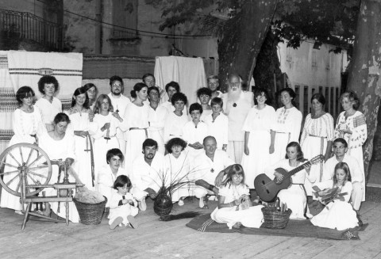
Latto-Ovo VEGETARIANI SANI DA 50 ANNI ! –
Molto lavoro in cucina -

Slide 21

censura

Slide 22
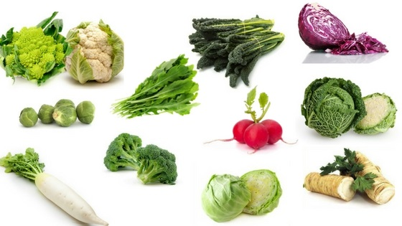
Crucifere : Broccoli, Cavoli,.. Friarielli..

Slide 23
BROCCOLI-CAVOLI - CRUCIFERE
Le crucifere sono ricche di polifenoli e di glucosinolati, che favoriscono l’eliminazione delle sostanze tossiche dannose per cellule e DNA.
Ma la “star” tra gli isotiocianati è il sulforafano presente in grande quantità nei broccoli: la sua azione anticancro è potente e si aggiunge a quella contro Helicobacter Pylori, un batterio che contribuisce a sua volta alla comparsa dei tumori

Slide 24
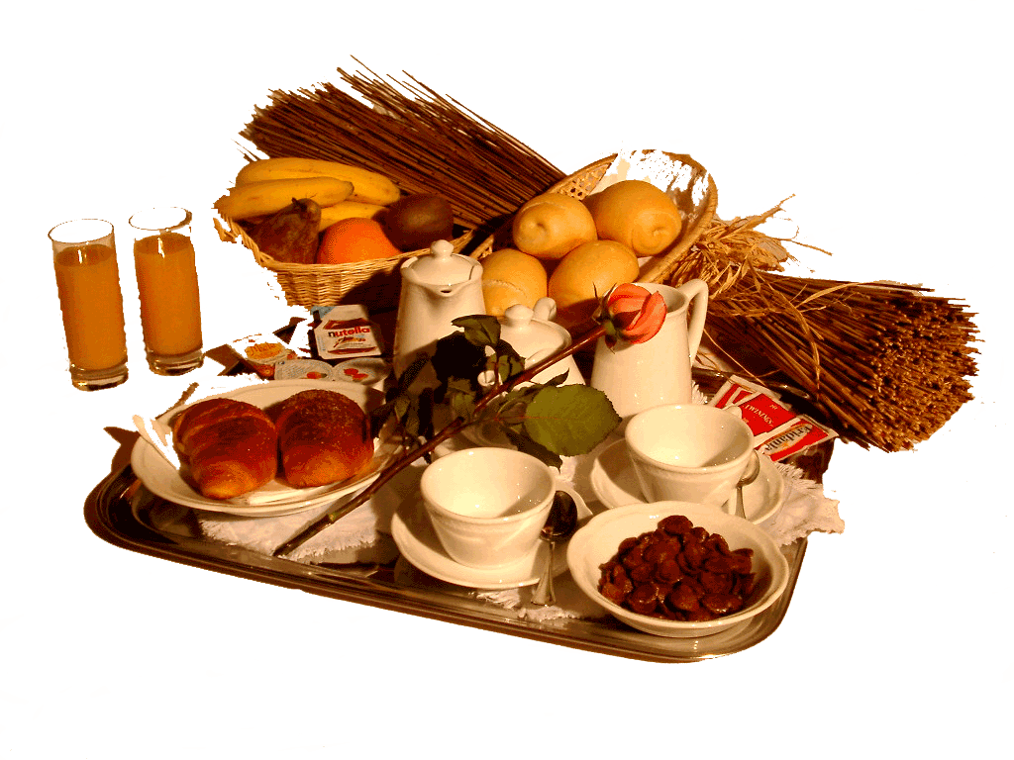

C = Elogio della Colazione !
Utter J, Scragg R, Mhurchu CN, Schaaf D.
At-home breakfast consumption among New Zealand children: associations with body mass index and related nutrition behaviors.
J Am Diet Assoc. 2007 Apr;107(4):570-6.

Slide 25
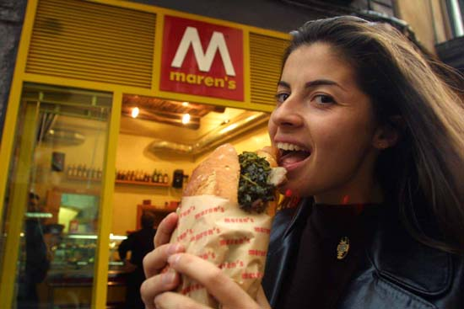
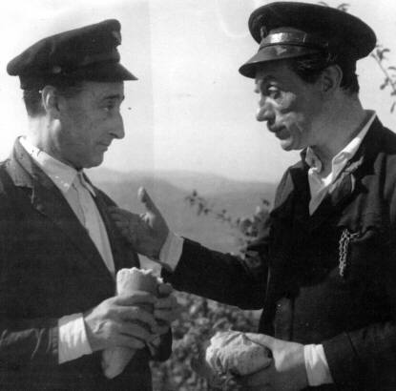
Keski-Rahkonen A, Kaprio J, Rissanen A, Virkkunen M, Rose RJ.
Breakfast skipping and health-compromising behaviors in adolescents and adults.
Eur J Clin Nutr. 2003 Jul;57(7):842-53
Elogio della Marenna
Vanelli M, Iovane B, Bernardini A, Chiari G, Errico MK, Gelmetti C, Corchia M, Ruggerini A, Volta E, Rossetti S; Breakfast habits of 1,202 northern Italian children admitted to a summer sport school. Breakfast skipping is associated with overweight and obesity.
Acta Biomed. 2005 Sep;76(2):79-85.

Slide 26
Prima colazione = concentrazione a scuola
La colazione deve coprire circa il 20% del fabbisogno giornaliero di calorie .
Durante lo sforzo mentale, a scuola, il cervello consuma GLUCOSIO
Gli zuccheri assunti al mattino vengono bruciati in fretta e se il bambino non ne ha una riserva, rischia di rendere poco a scuola e di perdere preventivamente la concentrazione.

Slide 27
INIZIAMO CON UNA SANA COLAZIONE
Preparare la tavola la sera prima e mettere la sveglia 15 minuti prima
Yogurth o Latte(scremato!) o Orzo o Latte di mandorla o Frullato di frutta
Pane, toast, pane integrale, fiocchi di riso o mais (senza cioccolato), crepes, bruschette
Marmellata, miele, frutta
Ciò che è avanzato la sera prima

Slide 28
D: VITAMINA : Carenza di vitamina D: adolescenti più a rischio dei bambini?
L’adolescente ha una struttura scheletrica in rapido accrescimento ed è un soggetto ad alto rischio di carenza di vitamina D.
Sono stati descritti casi di rachitismo in adolescenti con dolori diffusi, ridotta performance fisica, difficoltà a salire le scale.
Durante questa fase della vita è molto importante ottimizzare l’acquisizione della massa ossea, per evitare poi rischi maggiori nell’età adulta.

Slide 29
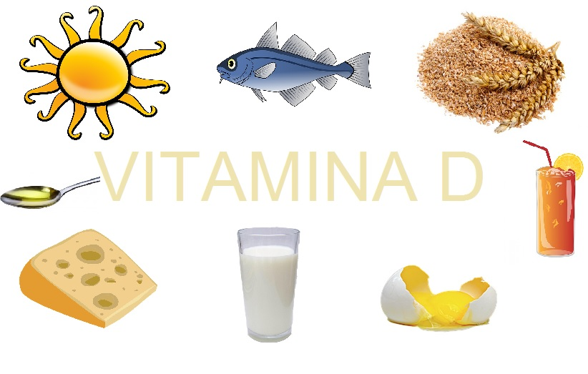
Ma L’Attività Fisica la ‘Consolida’

Slide 30

F = FISICA !

Slide 31
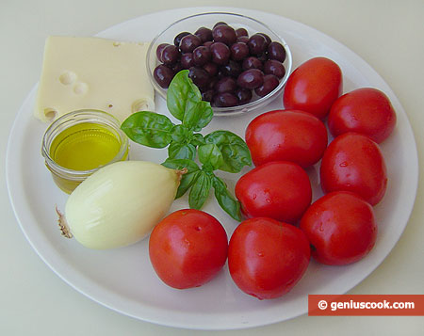


E = Erbe Aromatiche : che ci danno ?
Che ci danno Basilico ed Origano ?

Slide 32
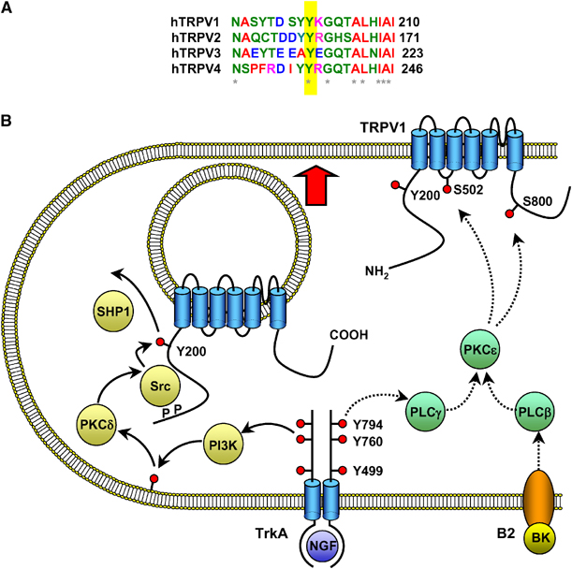
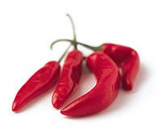
Il TRPV1 è un recettore canale che appartiene alla superfamiglia dei
Transient Receptor Potential ion channel sono attivati da :
• capsaicina, in quanto molecola idrofoba, il suo sito di legame può trovarsi sia nella porzione intracellulare che extracellulare del recettore.
• Calore: 43° C • pH< 6

Slide 33
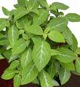
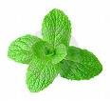
Parasitol Res. 2007 Jul;101(2):443-52. Epub 2007 Mar 7. Links
Antigiardial activity of Ocimum basilicum essential oil. de Almeida I, Alviano DS, Vieira DP, Alves PB, Blank AF, Lopes AH, Alviano CS, Rosa Mdo S.
Nahrung. 2003 Apr;47(2):117-21. Links
Antifungal activity of peppermint and sweet basil essential oils and their major aroma constituents on some plant pathogenic fungi from the vapor phase. Edris AE, Farrag ES.
Microbiol Res. 1999 Dec;154(3):267-73. Links
Bactericidal activities of essential oils of basil and sage against a range of bacteria and the effect of these essential oils on Vibrio parahaemolyticus. Koga T, Hirota N, Takumi K.
Insalata di pomodori con ANTIBIOTICI ??

Slide 34






EFFETTO BATTERICIDA DEGLI OLI DI BASILICO E SALVIA SPECIE CONTRO IL VIBRIONE
Koga T, Hirota N, Takumi K.
Microbiol Res. 1999 Dec;154(3):267-73.

Slide 35
Erbe, sapori e … farmaci !
il basilico inibisce l'aggregazione piastrinica indotta da ADP e da trombina, con effetto antitrombotico in vivo: è superiore all’ aspirinetta, utilizzata attualmente
gli oli del basilico e della menta hanno una attività antifungina contro i principali funghi responsabili di deterioramento della frutta durante le fasi di trasporto e immagazzinamento
basilico, origano, salvia, timo e menta hanno un’efficace attività antiossidante come additivi alimentari, per ridurre il deterioramento ossidativo degli alimenti e migliorarne, quindi, la qualità

Slide 36
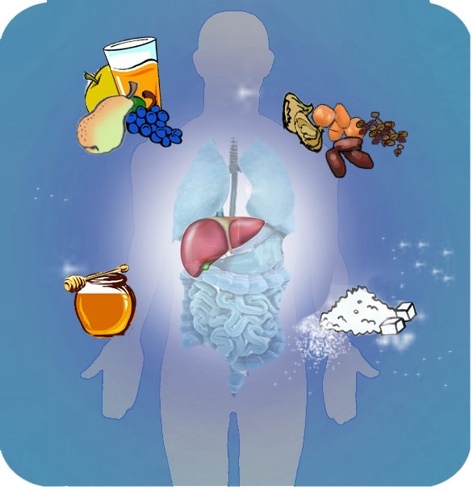
FRUTTOSIO (European Food Information Council) un elevato apporto di fruttosio può portare a disturbi metabolici
dolcificante in bevande non alcoliche.
gli sciroppi di glucosio-fruttosio, vengono ottenuti dal mais e dal grano, usati per marmellate, conserve ecc
Il fruttosio viene metabolizzato nel fegato: dà glucosio (~50%), glicogeno (>17%), lattato (~25%) e acidi grassi (de novo lipogenesi)
La sovra-alimentazione con fruttosio e glucosio aumenta il grasso nel fegato e diminuisce la sensibilità epatica all’insulina (rendendo il fegato meno sensibile all’insulina).³ il fruttosio può aumentare i trigliceridi
L’esercizio fisico regolare (bicicletta) in giovani sopprime l’effetto metabolico negativo del fruttosio sui grassi epatici

Slide 37
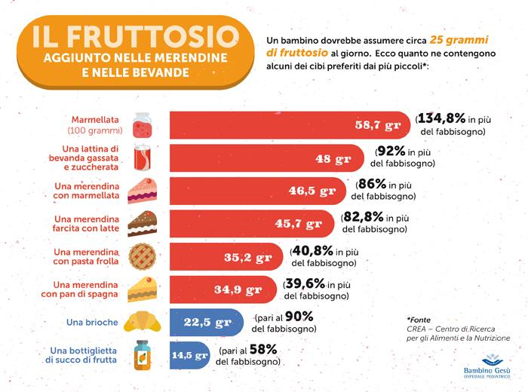

Slide 38
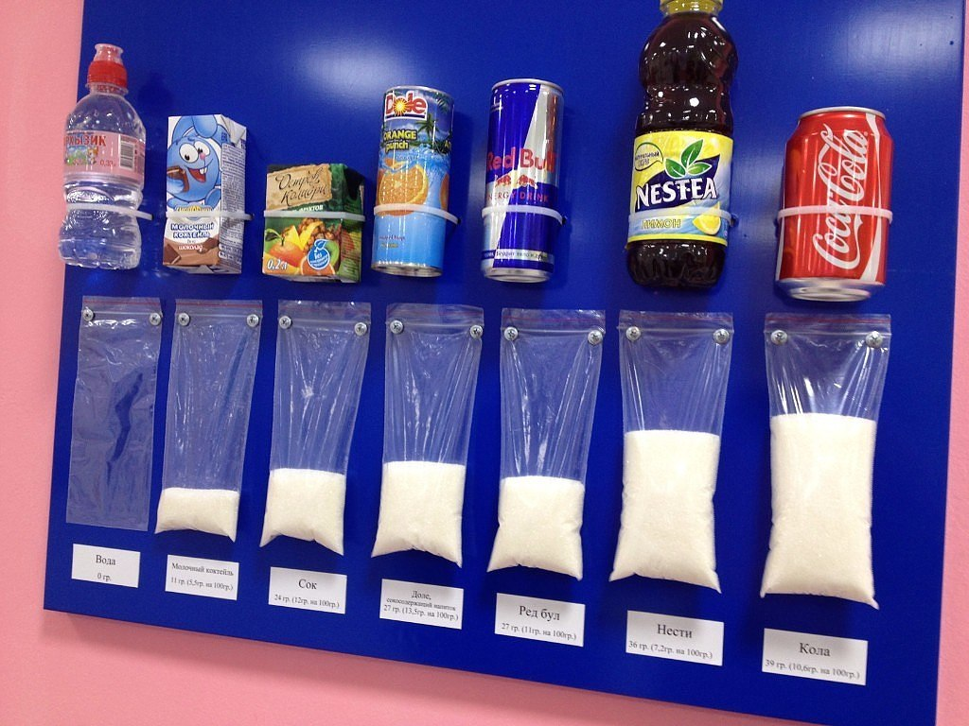
Z =ZUCCHERO ! Senza Zucchero = Fruttosio !
Quanto Zucchero contengono le Bevande comuni ai bambini

Slide 39
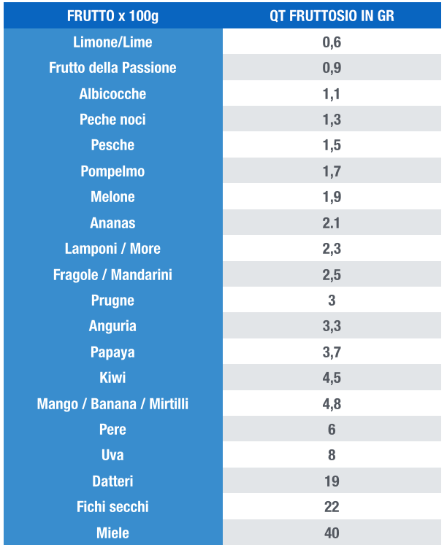
Ma non ce ne è lo stesso nella frutta ???
10 volte in meno !!!

Slide 40
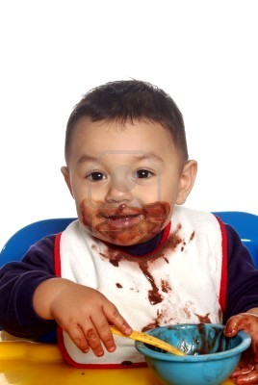
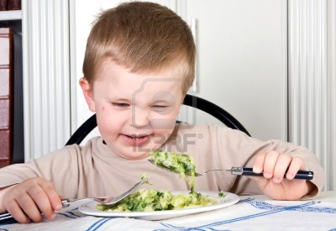
G = GUSTO Perché piace ? Perché disgusta?
Edonismo per ... Essere felici ???

Slide 41
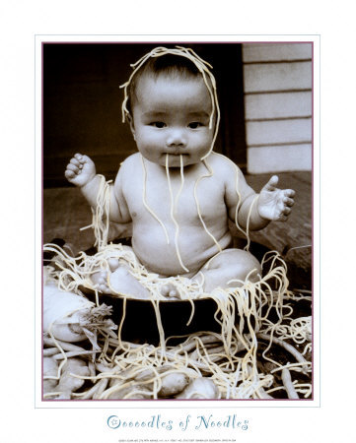
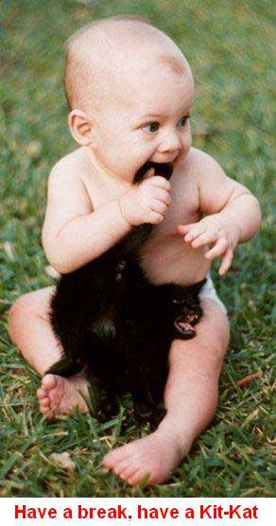
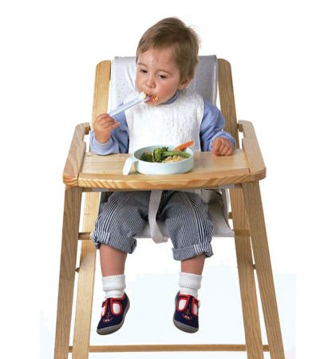
Molti gusti ?
Ma no !! Solo 5 !
SALATO –DOLCE– ACIDO - AMARO – UMAMI (saporito)

Slide 42
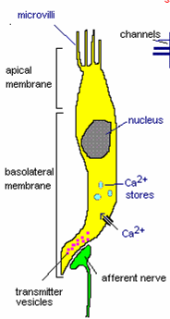
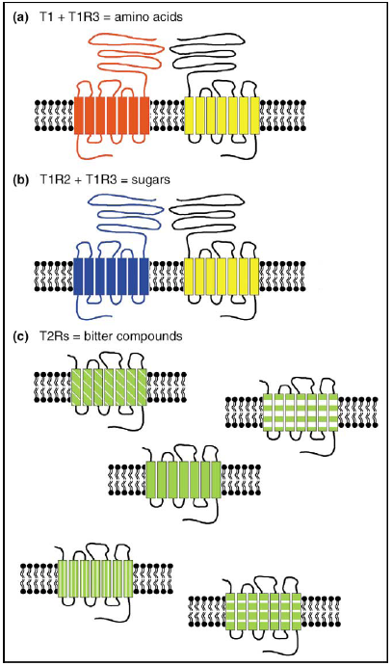
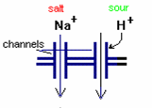
AD OGNI GUSTO I SUOI RECETTORI
RECETTORI ACCOPPIATI A PROTEINE G PER IL
DOLCE, L’AMARO E UMAMI
Canali Ionici per il salato e l’acido

Slide 43
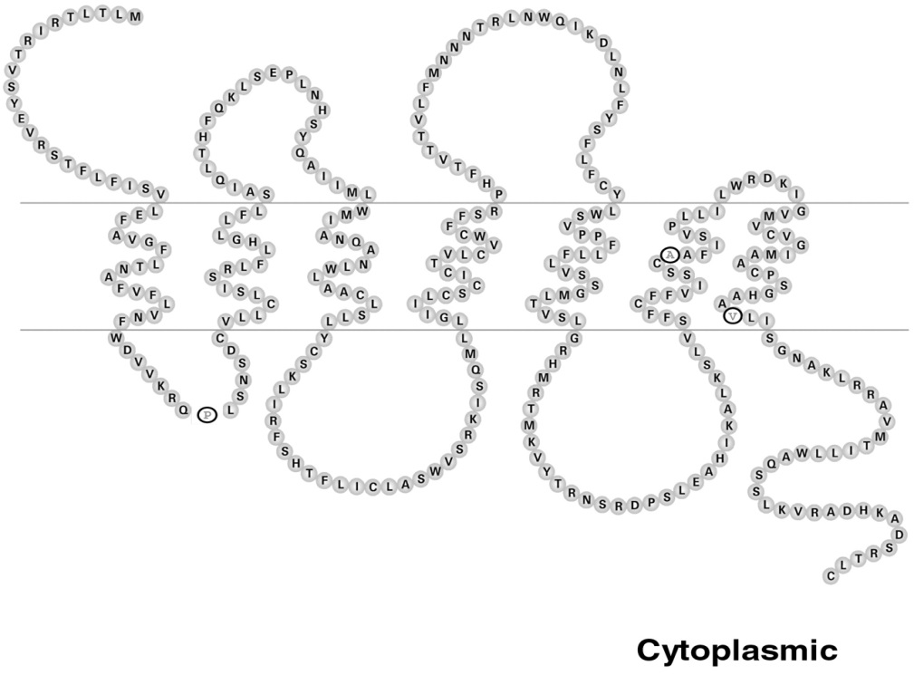
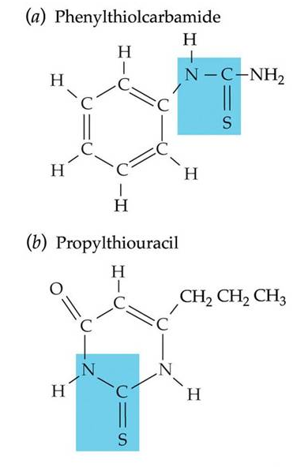
3 Polimorfismi del gene TAS2R38 distinguono i
Percettori dai Non Percettori e dai Super-percettori
ATTIVAZIONE DEL RECETTORE
A262V
V296I
P49A
INTERAZIONE CON LA GPROTEINA G
I Polimorfismi ci dividono in :
PVI
PAI
AAV
AAI
41%
12%
PERCETTORE
PAV
42%
AVI
NON PERCETTORE
Notes:
il termine non percettore è stato utilizzato per la prima volta quando è stata accidentalmente scoperta la differente sensibilità individuale al PTC (Fox lab. 1934) e non individua l’ageusia specifica per le tiouree, infatti i non percettori si differenziano dai perc. per la soglia più elevata di sensibilità

Slide 44
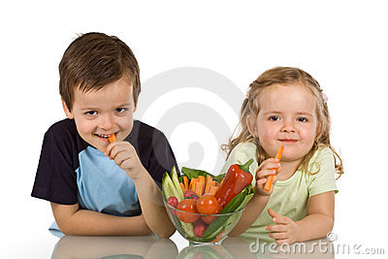
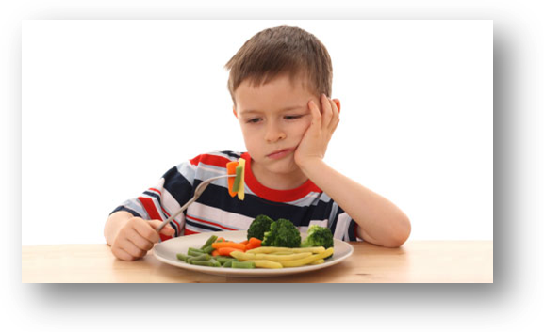
Siamo geneticamente predisposti a percepire l’amaro in maniera differente
Non Percettore
Easy !
Super Percettore
Difficult !

Slide 45
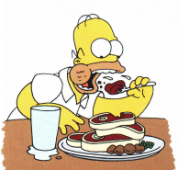
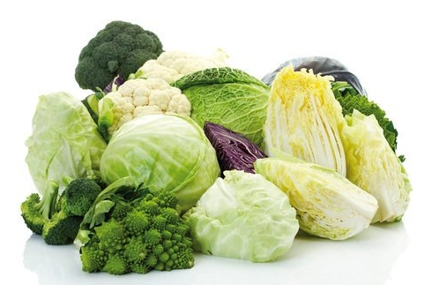

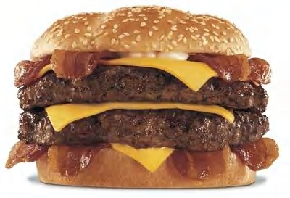
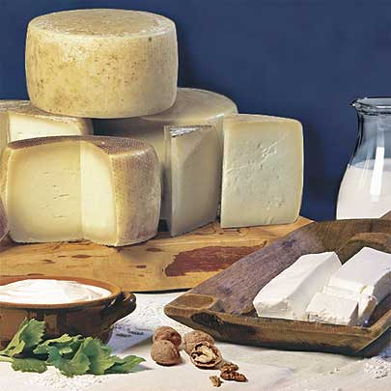
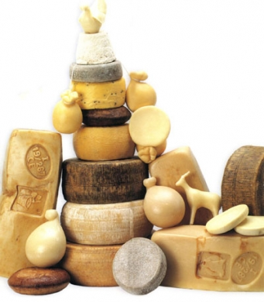
I Superpercettori sono più sensibili al grasso, al piccante e al dolce:
Le loro preferenze alimentari sono influenzate dal recettore TAS2R38
NON percettori
SUPERpercettori

Slide 46
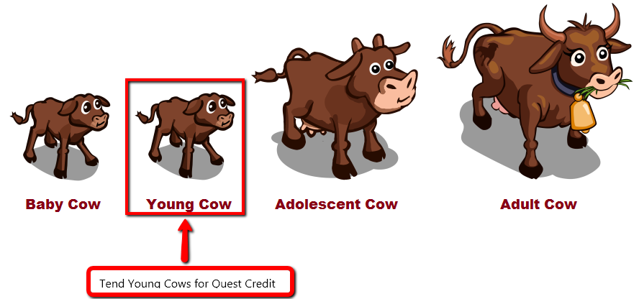
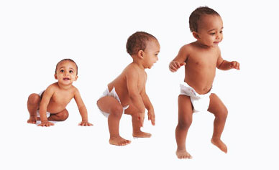
L = LATTE A ciascuno il suo !
il Bimbo cresce il Vitellino cresce
20 grams/day 400 grams/day
La funzione fondamentale del latte è quella di promuovere la crescita, assicurando una programmazione metabolica specifica per ciascuna specie.

Slide 47
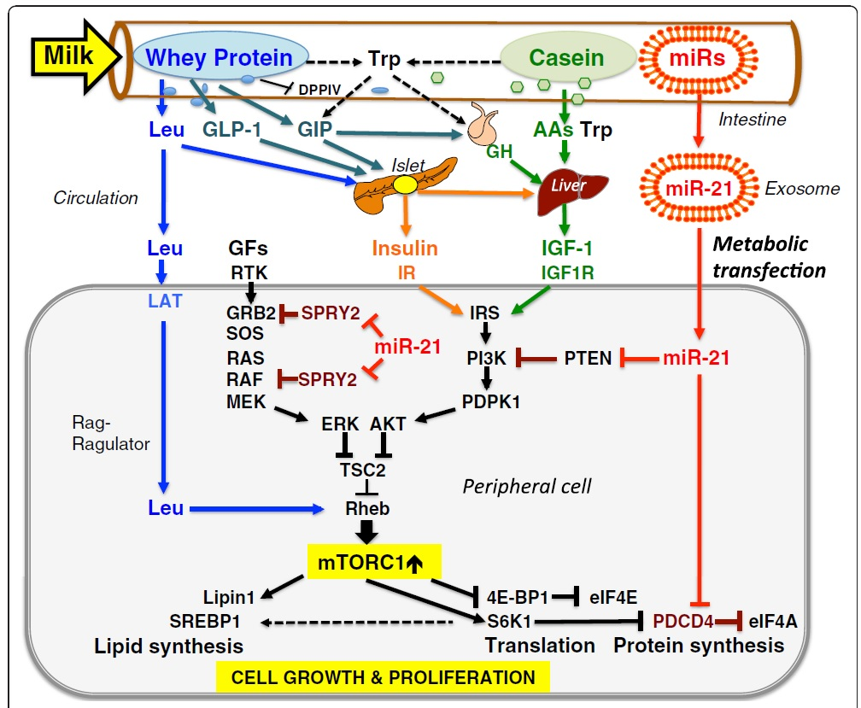
Il latte contiene molti aminoacidi liberi che non hanno una funzione energetica, bensì di stimolazione
Gli aminoacidi a catena ramificata, in particolare la Leucina, sono importanti messaggeri in grado di promuovere l’espansione delle cellule beta del pancreas e la secrezione di insulina necessarie per un’appropriata crescita postnatale guidata dal complesso mTORC1.
Il Latte trasferisce microRNA incapsulati in Esosomi che ‘infettano’ l’organiosmo ricevente e condizionano la espressione genica

Slide 48
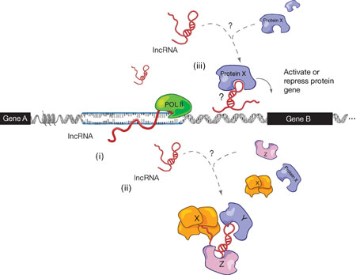
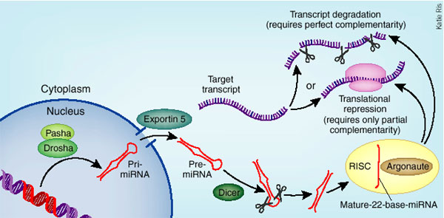

Non Mangiamo solo ‘Materia’ ma anche ‘INFORMAZIONI’: Il Latte contiene molto RNA ‘libero’ che non codifica proteine
Il latte umano contiene la più elevata concentrazione di RNA totali (47,240 μg/L) rispetto al plasma (308 μg/L) .
Il latte umano e quello vaccino trasferiscono attraverso gli esosomi consistenti quantità di microRNA deputati a funzioni regolatorie. Chen et al. hanno rilevato 245 miR nel latte vaccino.

Slide 49


Per lui
Non per lui
Il latte vaccino non è un semplice alimento per gli esseri umani, bensì un programma evolutivo molto potente destinato a garantire la crescita di una specie a rapido accrescimento, come Bos taurus, che può, in tutti I consumatori di latte, stimolare il Sistema di Crescita mediato da mTORC1 in modo permanente, anche dopo il termine della crescita umana.

Slide 50
Il latte è il kit di partenza della evoluzione dei mammiferi.
Non è un semplice alimento, bensì un sofisticato programma metabolico che controlla :
Gli AminoAcidi a Catena Ramificata
La trasmissione di Micro RNA (miR-21 e miR29b)
La sintesi proteica
L’ accumulo di grasso
Attraverso il Sistema centrale di m-TORC1

Slide 51


Solo 80 anni evolve da almeno 300.000 anni col latte suo
Il consumo diffuso del latte vaccino è stato permesso solo molto recentemente dalla introduzione del frigorifero negli anni 50.
E’ una assoluta novità nel comportamento alimentare di Homo sapiens sin dal period neolitico, capace di avere profonde influenze nella evoluzione umana.

Slide 52




Perchè nessun animale beve il latte dopo lo svezzamento ???
Il consumo persistente di latte vaccino e la dieta occidentale ricca di latticini rappresentano uno stimolo fondamentale per il signaling di mTORC1, con tutte le sue conseguenze pericolose nell’ adolescenza e la vita adulta.

Slide 53





Ormai ci sono prove convincenti che le malattie croniche della ‘civilizzazione’ sono associate alla stimolazione continua di mTORC1.
L’Obesità, il Diabete Tipo II, la Ipertensione, la Cataratta, l’Alzheimer, il cancro, specie alla prostata, sono associati ad m-TORC1. l
La stimolazione continua e persistente del Sistema mTORC1 è ora considerata la energia conducente alle malattie della civilizazzione da ‘eccesso di crescita’

Slide 54


M = Mediterranea
Elogio della nostra dieta !
Dalziel K, Segal L, de Lorgeril M.
La Dieta Mediterranea è l’Assicurazione contro le Malattie Cardiache
The Journal of Nutrition 136:1879-1885, 2006

Slide 55

Mendez MA, Popkin BM, Jakszyn P, Berenguer A, Tormo MJ, Sanchéz MJ, Quirós JR, Pera G, Navarro C, Martinez C, Larrañaga N, Dorronsoro M, Chirlaque MD, Barricarte A, Ardanaz E, Amiano P, Agudo A, González CA.
Aderendo alla Dieta Mediterranea è possibile ridurre l’obesità entro 3 anni
The Journal of Nutrition 136:2934-2938, 2006

Slide 56

P = PIRAMIDE DEGLI ALIMENTI CONSIGLIATA NEL 1992 IN USA
Dal Dipartimento di Agricoltura
Grassi
Zuccheri
Grassi, oli dolci
latticini
Carne, pesce, noci
vegetali
frutta
Pane, pasta, cereali

Slide 57

MALATTIE CARDIACHE E GRASSI
Grassi
% Calorie
Mortalità CardioVasc
Il grasso totale non è un indicatore di rischio . E’ importante la tipologia dei grassi. I saturi (burro, carni) sono molto più nocivi dei monostauri (oli ) , che vanno meglio della dieta povera di grassi

Slide 58
Ma i Carboidrati sono BBUOONI ?
I CH Prontamente assorbibili (glucosio) causano un rapido incremento dell’ Insulina con innalzamento dei Trigliceridi e Diminuizione delle HDL ed ipoglicemia che ristimola l’appetito.
I Carboidrati ‘raffinati’ contengono amidi ‘puri’ che vengono immediatamente degradati a GLUCOSIO, che dà la risposta insulinemica
I Disaccaridi (SACCAROSIO) devono essere ridotti a glucosio e fruttosio : quest’ultimo impiega un completo ciclo metabolico per essere convertito a glucosio.
La stimolazione glicemica immediata è ridotta a parità di calorie

Slide 59







Risposta Insulinica

Slide 60

UNA PIRAMIDE ALIMENTARE PIU’ INNOVATIVA
Walter C Willett e Meir J Stampfer, Harward, Scientific American, n 4, 16, 2006
Carni rosse
Burro
Riso bianco, pasta, patate e dolci
Latticini 1/die
Vino
Pesce, pollo, uova
Noci e legumi
vegetali
frutta
Cereali integrali
Oli veget
Attività fisica quotidiana

Slide 61

N = Noce

Slide 62


O = Elogio dell’Olio d’ Oliva
L'olio d'oliva ricco di polifenoli. Alimento e medicina!
I polifenoli dell'olio d'oliva sono antiossidanti contro i radicali liberi che hanno effetti deleteri: aggressioni delle cellule, modifica dell'DNA, ossidazione dei lipidi.
l'Idrossitirosolo dell'olio d'oliva migliora la funzione mitocondriale che previene l'invecchiamento del corpo.
l'Idrossitirosolo e l'oleuropeina hanno un effetto anticancerogeno sul cancro del colon, il cancro del sangue, il cancro al seno...
i polifenoli dell'olio d'oliva favoriscono la riduzione delle molecole di aderenza cellulare, aumentano la disponibilità del monossido di azoto, sopprimono l'aggregazione piastrinica,
proteggono le LDL contro l'ossidazione per ritardare l'arteriosclerosi e riducono le reazioni infamatorie.

Slide 63

L’OLIO D’OLIVA
PROTEGGE DA :
Tumori
Cardiopatie e trombosi
Riduce il Colesterolo
Riduce i Trigliceridi
Migliora la Glicemia
Coltiva le capacità mentali
Riduce la Pressione Arteriosa
Aiuta a controllare l’Obesità
Migliora lo sviluppo della Mielina e degli Endoteli nei bambini
Ogni giorno 2 cucchiai
MAI !!! Burro, Maionese, Margarine, Olio di Palma

Slide 64




Bellissimi ? Omogeneizzati ?

Slide 65


Ingredienti:
Acqua di cottura, carne di vitello (30%), amido di mais, farina di riso (2%), amido di riso, olio di semi di girasole, succo concentrato di limone.
Chi garantisce che le carni utilizzate per gli omogeneizzati sono senza pericoli?
La garanzia arriva prima di tutto dalla legge. Il settore degli alimenti per l´infanzia è regolato dal decreto legislativo n. 111 del 27/1/92 in cui è stata recepita la direttiva CEE 398 del 1989.
La carne è anche un alimento la cui sicurezza in Italia è garantita da una rigorosa normativa e da un sistema sanitario tra i più strutturati a livello internazionale, grazie ai circa 4500 veterinari ufficiali che ne fanno parte. “È importante sottolineare che le carni italiane sono tra le più controllate e sicure, con ispezioni e controlli quotidiani non solo sul prodotto finito, ma su tutta la filiera”,

Slide 66
verdure miste
verdure (patate, fagiolini, spinaci, carote) (55%),
acqua di cottura,
amido di mais,
farina di riso,
sale.
51 kilocalorie (kcal)
sodio: 120 milligrammi.
La maggior parte di questo tipo di prodotti è composto prevalentemente da carote e patate ed un’importante elemento che non viene indicato nell’etichetta sono le fibre.

Slide 67
omogeneizzato di coniglio
acqua di cottura,
carne di coniglio (40%),
amido di mais,
olio di girasole,
sale.
330 kilojoules (kJ) o 78 kilocalorie (kcal),
proteine (Nx6,25): 7.8 grammi,
carboidrati: 5.5grammi,
grassi: 2.8 grammi, sodio: 120 mg.
Rispetto ai liofilizzati contengono solo il 40% del prodotto principale, non hanno aggiunta di vitamine e sono costituiti anche da sale ed olio di girasole; quest’ultimo comporta un aumento degli acidi grassi saturi ancora una volta non elencati in etichetta.

Slide 68
liofilizzato di coniglio
carne di coniglio (85%),
farina di riso,
amido di mais, vitamina E.
1854 kilojoules (kJ) o 440 kilocalorie (kcal),
proteine (Nx6,25): 54 grammi, 10 grammi in PIU’ ???
carboidrati: 30 grammi, = dal Coniglio ??? grassi: 11.5 grammi,
sodio: 150 milligrammi, vitamina E: 14 milligrammi.
Inoltre è scritto: “100 g di prodotto contengono l’equivalente di 220 g di carne di coniglio”.
Dalle tabelle di composizione degli alimenti 220 grammi di carne di coniglio apportano circa 260 kilocalorie e 44 grammi di proteine, evidentemente le ulteriori calorie e le ulteriori proteine del liofilizzato derivano dagli altri ingredienti, in particolare dalle farine che hanno un ruolo soprattutto per le proteine in quanto vuol dire che non sono tutte ad alto valore biologico come dovrebbe essere per un alimento come la carne. I carboidrati come per tutte le carni sono pari a zero quindi l’apporto deriva unicamente dalla farina di riso e dall’amido di mais. Per quanto riguarda i grassi l’apporto corrisponde (220 grammi di coniglio apportano circa 10 grammi di lipidi) ma non vengono specificati i saturi che dovrebbero essere 4 grammi circa.

Slide 69
Ma quanto costano ???
Tipo | Grammi | Netto | Euro/conf | Euro al kg
pollo | 320 | 128 | 4 | 31.25
Manzo | 320 | 128 | 5 | 39.06
Orata | 160 | 64 | 5.5 | 85.94
Mela | 200 | 170 | 2.8 | 16.47
Liofil Agnello | 30 | 25.5 | 6.35 | 249.02

Slide 70
Certo gli OMO sono più sicuri !
– La Direttiva Europea 125 del 5 dicembre 2006 dice che la percentuale minima di carne deve essere del 40%, ma non mette limiti in alto : in Italia ci MANTENIAMO AL MINIMO!
Il decreto legislativo n. 111 del 27/1/92 regola i «prodotti alimentari destinati a un´alimentazione particolare», mediante autorizzazione del Ministero della Sanità.
Dal quarto mese in poi il lattante ha un apparato gastrointestinale più maturo che può accettare cibi solidi, è altrettanto vero che questi cibi devono essere proposti nella forma più digeribile possibile. L´importante è che la carne utilizzata sia molto magra e omogeneizzata. La carne magra contiene un tessuto connettivo più fine che con la omogeneizzazione si frantuma in fibre piccolissime. Più piccole sono le fibre più alta è la digeribilità. Nella preparazione casalinga, la frantumazione risulta più grossolana rispetto a quella industriale.

Slide 71


ma a due mesi l’intestino del bambino è una macchina da guerra !!!
Attive tutti gli enzimi pancreatici ‘full time’, le idrolasi e le peptidasi del Brush Border Intestinale. Attive le Lipasi e gli enzimi che scindono carboidrati complessi.
E’ attiva la motilità esofago-gastrica che viene ‘educata’ e stimolata dal ‘BOLO’ alimentare, passando dal liquido al semisolido al solido : significato dello SVEZZAMENTO !

Slide 72
Da dove provengono le carni, i pesci, le verdure, la frutta ?
Hipp* e Mellin non dicono nulla. La Plasmon invece : la verdura proviene dall’Italia e dall’Ungheria; i cereali dall’Italia, Francia e Spagna; la frutta è di origine europea e le banane provengono dal Brasile e dall’Ecuador
Le Trote ?? Solo pesci d’acqua dolce ? Polacche ? Rumene ?
Carni ‘italiane’ (importate ?) : Coscia di Maiale

Slide 73
E l’Aria ? Le bollicine ???? Lo Champagne ?
una delle ragioni che spinge a comprare gli omogeneizzati (invece di prepararli a casa) è perché questi non contengono aria.
Mi sono spesso chiesto quale problema potrebbe creare in un bambino di 4-6 mesi la presenza di piccole bolle d’aria nel cibo considerando anche che di solito il “baby food” viene sciolto in un liquido caldo, per cui l’aria presente scompare naturalmente

Slide 74
Ed i .. Contaminanti ?
J Chromatogr A. 2012 Oct 12;1259:221-6. doi: 10.1016/j.chroma.2012.03.096. Epub 2012 Apr 6. OLI MINERALI NEI VASETTI
Determination of saturated-hydrocarbon contamination in baby foods by using on-line liquid-gas chromatography and off-line liquid chromatography-comprehensive gas chromatography combined with mass spectrometry.
J AOAC Int. 2006 Mar-Apr;89(2):441-6.
Sterol oxidation in meat- and fish-based homogenized baby foods containing vegetable oils. STEROLI OSSIDATI : COLESTANERIOLO
Ma l’allarme maggiore è quello dell’EFSA sul Furano, “composto organico che si forma nel corso di trattamenti termici degli alimenti e che si è rivelato cancerogeno in studi di laboratorio compiuti su animali.” L’aspetto allarmante dell’ultimo bollettino del 2011 (leggi il bollettino) è che ” I risultati analitici, evidenziano che l’esposizione al furano è più elevata negli adulti e nei bambini piccoli: i principali apporti sono registrati rispettivamente nel caffè e in alimenti per l’infanzia in vasetti
Food Addit Contam. 2003 Nov;20(11):1087-96.
European survey of contamination of homogenized baby food by epoxidized soybean oil migration from plasticized PVC gaskets. : 15% contaminati

Slide 75



MA .. CI VOGLIAMO DIVERTIRE ?
Un bel merluzzetto : ne facciamo 6 vasetti !!!
per 6 vasetti
800g merluzzo
1 carotina
1 costa di sedano
1 ciuffetto di prezzemolo

Slide 76


P = Pesce
Jonkers IJ, Smelt AH, Princen HM, Kuipers F, Romijn JA, Boverhof R, Masclee AA, Stellaard F.
L’Olio di pesce aiuta a combattere l’eccesso di trigliceridi nel sangue
The Journal of Nutrition 136:987-991,2006
Elogio del pesce !

Slide 77

Più Pesce Più salute !

Slide 78

JAMA. 2006 Oct 18;296(15):1885-99.
Fish intake, contaminants, and human health: evaluating the risks and the benefits.
Mozaffarian D¹, Rimm EB.
Modest consumption of fish (eg, 1-2 servings/wk), especially species higher in the n-3 fatty acids eicosapentaenoic acid (EPA) and docosahexaenoic acid (DHA), reduces risk of coronary death by 36% (95% confidence interval, 20%-50%; P<.001) and total mortality by 17% (95% confidence interval, 0%-32%; P = .046) and may favorably affect other clinical outcomes.

Slide 79


Slide 80
SCEGLIERE PESCE AZZURRO !
Il pesce azzurro contiene molta Vitamina D che agisce anche come ORMONE
Il consumo di pesce migliora le funzioni mentali e psichiche e protegge dalla depressione
Il pesce riduce il rischio di avere il diabete ed altre patologie

Slide 81
2-3 porzioni alla settimana
Viene ridotto il rischio di asma nei bambini
Gli Omega 3 migliorano e proteggono la funzione visiva
Consumare pesce regolarmente migliora la qualità del sonno

Slide 82


Slide 83



Iniziare presto con il pesce, anche surgelato.
Spinarlo prima, anche a crudo, cuocerlo quanto basta, insistere !!!
2-3 porzioni alla settimana

Slide 84
Una Pummarola al giorno …..
Fornisce il LICOPENE !
Per un bimbo : 50 grammi al giorno !
- 2 settimane di dieta povera di carotenoidi
- due settimane di succo di pomodoro
- due settimane con succo di carote (che contiene circa 37 mg di carotene),
- due settimane spinaci in polvere.

Slide 85

Ma anche … salsa, conserva, ragù
la produzione della IL-2 e , con minore evidenza, della IL-4, da parte di linfociti, è depressa nel periodo di deplezione di caroteni,
aumenta 3-4 volte con il licopene e sembra tornare a valori di baseline con il carotene e gli spinaci
RAFFORZA L’IMMUNITA’

Slide 86


TOFU
Viene dalla cagliatura del succo di soia e successiva pressatura in blocchi.
La fabbricazione del tofu dalla soia è simile a quella del formaggio dal latte
Il seitan è un impasto, proteico, ricavato dal glutine del grano di tipo tenero o farro . Ha 18% di proteine e 1.5% di grassi. Ma la composizione in amminoacidi delle sue proteine è a basso valore biologico, contenendo una scarsa quantità dell'amminoacido essenziale lisina

Slide 87

Ma ... Come viene utilizzata l’Energia ?

Slide 88
Consumiamo energia per assumere energia .
LA TERMOGENESI
La spesa energetica oltre il metabolismo basale
Riscaldarsi dal freddo
Energia necessaria per assorbire, digerire e metabolizzare i nutrienti
Cibi a poco costo energetico: Grassi, carboidrati
Cibi ad alto costo energetico: vegetali, amidi

Slide 89

Agricoltura Verticale ? Verde per l’occhio, non per lo stomaco !
VERDE = Amaro (terpeni),
Bassa Densità Calorica,
Richiede tempo per l’ingestione,
Consuma calorie ‘negative’ .
Ci vuole circa il 28% delle calorie fornite dai vegetali per utilizzarli pienamente
Meglio usarlo come decorazione ?

Slide 90


Ascensore ? No grazie !
Fa una differenza di
120 Calorie in 10 minuti

Slide 91

Grasso bruno o grasso bianco ?
Il tessuto adiposo bruno aiuta a bruciare calorie, regola il bilancio energetico dell'organismo e la temperatura corporea.
Questo grasso svolge le sue funzioni nei bambini come un importante alleato nel controllo del peso corporeo.
il grasso bianco ha la funzione di immagazzinare le calorie in eccesso provenienti dal cibo e lo accumula nel tessuto adiposo

Slide 92


Ma io…ho freddo !!!!
Ma io…sto più fresco !! !!!!

Slide 93


Perfino l’acqua fredda ci può aiutare !
9 bicchieri d’acqua fredda richiedono circa 200 Calorie per compensare il freddo portato dalla ingestione dell’acqua
La termoregolazione del proprio corpo necessita calorie : un riscaldamento > 20° limita continuamente la dispersione di calore e dunque di calorie

Slide 94

U = Uovo : Elogio dell’ovetto !
Goodrow EF, Wilson TA, Houde SC, Vishwanathan R, Scollin PA, Handelman G, Nicolosi RJ.
Mangiare un uovo al giorno aumenta la LUTEINA e la XANTINA senza alterare i LIPIDI del sangue, né il COLESTEROLO
The Journal of Nutrition 136:2519-2524, 2006

Slide 95
Luteina e Xantina seriche dopo consumo di 1 uovo/die per 5 settimane

Slide 96
Lipidogramma con e senza 1 uovo/die per 5 settimane

Slide 97
Z =ZUCCHERO !
Quanto Zucchero contengono le Bevande comuni ai bambini

